Slide 1
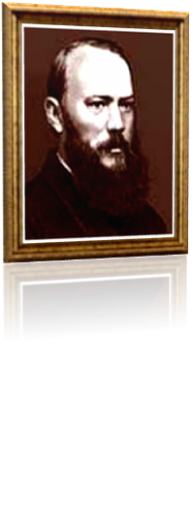
Блиц-опрос
Жизнь и творчество А.Н. Островского

Slide 2
Закончи предложение
А.Н. Островский продолжил традиции таких отечественных писателей-драматургов, как … .

Slide 3
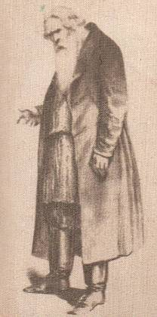
Закончи предложение
А.Н. Островский открыл миру нового героя – …

Slide 4
Закончи предложение
А.Н. Островский родился … (где?)

Slide 5
Закончи предложение
Отец А.Н. Островского был …

Slide 6
Закончи предложение
Мать Островского, Любовь Ивановна, урожденная Саввина, …

Slide 7
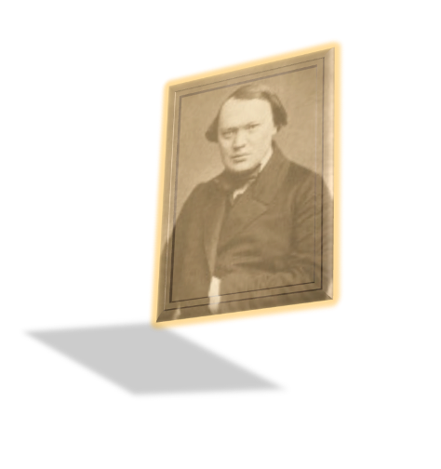
Закончи предложение
В 1840 году Островский заканчивает гимназию и поступает …

Slide 8
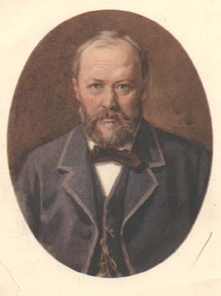
Закончи предложение
Первая пьеса А.Н. Островского называлась …

Slide 9
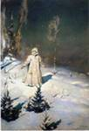
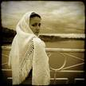
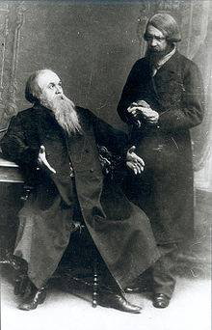
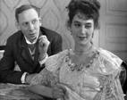
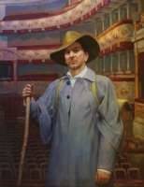
Закончи предложение
Одна за другой появляются пьесы: …

Slide 10
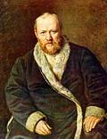
Закончи предложение
А.Н. Островского называют отцом …

Slide 11
Ответьте на вопросы по сообщению на тему
«Творческая история пьесы А.Н. Островского “Гроза”»
Какое событие предшествовало созданию пьесы «Гроза»?
Что, по мнению литературоведов, легло в основу сюжета пьесы?
Кого считали прототипом Катерины?
Сколько лет было этой женщине в момент её душевной драмы?
Кем был мужчина, которого она полюбила?
Где и когда впервые была опубликована пьеса «Гроза»?
Где и когда состоялось первое представление «Грозы» на сцене?
Какая актриса первой сыграла роль Катерины?

